Slide 1

API Management
14 de Noviembre de 2022
Introducción a la gestión de APIs
Crecemos juntos con Innovación I
Orientación de producto | Valor de negocio
Logo CoE

Slide 2

Índice
01. Introducción
02. Partes en el API Management
03. Ejemplos de API Managers
04. Referencias

Slide 3

01.
Introducción

Slide 4
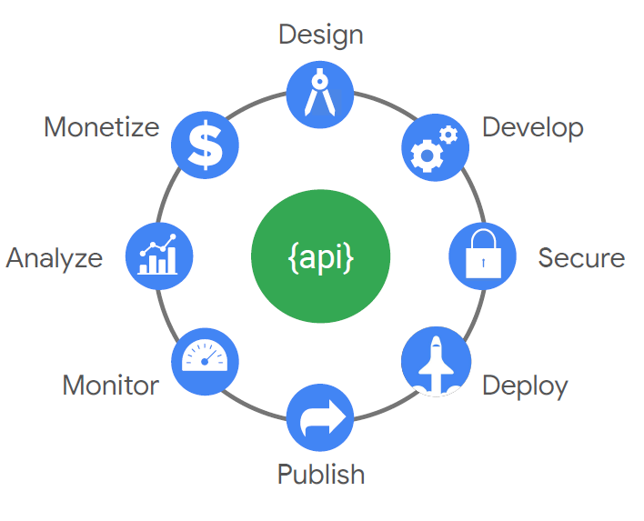
¿Qué es el API Management?
El concepto API Management o gestión de APIs se refiere a todas aquellas herramientas que se encargan de la transición de la API a lo largo de todo el ciclo de vida de la misma, comenzando en el diseño, hasta la publicación, monitorización, análisis y monetización de la misma.

Slide 5
02.
Partes en el API Management

Slide 6
Partes en el API Management
Permite la socialización de las APIs
Componente de tiempo de ejecución
Portal Desarrollo
Gateway
Monitoring
Manager
Monitorización y análisis de los diferentes recursos y artefactos
Pieza central del gobierno y gestión de las APIs

Slide 7
Partes en el API Management
Se orienta principalmente a ofrecer un marketplace donde exponer de forma clara y organizada los diferentes recursos desarrollados: APIs, templates, políticas personalizadas, fragmentos de código reutilizables…
Están enfocados a los distintos grupos de desarrolladores, tanto internos como externos, permitiendo a los consumidores consultar los servicios disponibles o incluso acciones de solicitud de acceso o autoservicio de los mismos.
Estos portales pueden ser tanto públicos como privados, permitiendo una granularidad en los niveles de visualización de los recursos.
Otras funcionalidades enfocadas a comunidad, como foros, blogs, etc.
API Portal
Capacidades relativas a la securización de las APIs. Habilita la posibilidad de aplicar políticas de seguridad, normalmente tanto políticas ‘out of the box’ como personalizadas.
Autorización y autenticación.
Puede ofrecerse como API Gateway centralizado aunque también se encuentra en forma de microgateway o incluso de manera distribuida, embebido en cada API individual.
En muchas ocasiones se encuentra integrado con un servidor de autorización/autenticación o gestor de identidades (IdP).
API Gateway

Slide 8
Partes en el API Management
Permite el diseño de APIs siguiendo estándares de especificación (OAS 2.0, OAS 3.0, RAML...).
Gestión y control de las APIs creadas, fomentando la reutilización, tracking y apificación de funciones core.
Normalmente permiten la administración de conexiones e integraciones a nivel de red con distintos sistemas, así como definición de entornos o establecimiento de VPCs o VPNs.
Creación de mocks y sandboxes.
Otras funcionalidades como: definición de niveles de SLA, monetización, gestión de usuarios, etc.
API Manager
Permite la monitorización y análisis de los diferentes recursos y artefactos, incluyendo APIs, flujos, eventos, integraciones
En muchos casos ofrecen funciones de alertado y avisos, ya sea por escenarios relativos al performance (uso de CPU, memoria, hilos, etc.) como al comportamiento funcional (APIs con un número elevado de errores, tiempos de respuesta, etc.).
Creación de dashboards personalizados permitiendo el uso de distintos tipos de métricas y agrupaciones.
Otras funciones como: reportes, visualizaciones de alto nivel, etc.
API Monitoring

Slide 9
03.
Ejemplos de API Managers

Slide 10





Ejemplos de API Managers

Slide 11
04.
Referencias

Slide 12
Referencias
Apigee Docs:
https://docs.apigee.com/
Mulesoft Docs:
https://docs.mulesoft.com/general/
Kong Docs:
https://docs.konghq.com/
WSO2 API Manager:
https://apim.docs.wso2.com/en/latest/
Axway Docs:
https://docs.axway.com/

Slide 13

Gracias
FRANCIA
Patchwork Saint
Lazare, 3 Rue de Stockholm Paris 8
Centros de especialización de España y Francia
MADRID
C/ Arturo Soria, 122
28043, Madrid
Tel: 91 590 19 60
Fax: 91 562 34 52
BARCELONA
Passeig de Gracia, 54, 6ª planta
08007, Barcelona
Tel: 932 411 463
Fax: 932 412 057
VITORIA
Avenida de los Olmos, 1
01013, Vitoria- Gasteiz
Tel: 945 359 705
A CORUÑA
C/ Real 74-76
15003 A Coruña
Tel: 91 590 19 60
CANTABRIA
Polígono de Cros C16
39600, Camargo (Cantabria)
Tel: 942 945 033
VALLADOLID
Paseo Arco de Ladrillo, 92
47008, Valladolid
Tel: 983 548 063
ASTURIAS
Parque Tecnológico Asturias
Edificio Centroelena II, 2B
33428 Llanera, Asturias
Tel: 984 498 079
SALAMANCA
C/ Toro, 76, 1º
37002, Salamanca
Tel: 91 590 19 60
VALENCIA
En curso

Slide 14
Gracias

